Slide 1
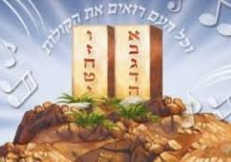
חג השבועות
חג מתן תורה

Slide 2
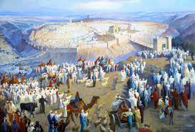
אחד משלושת הרגלים שיש להֵראות בהם לפני ה', והוא היום החמישים מחג הפסח.
סיון הוא השם הבבלי של החודש, ובמקרא - החודש השלישי, שהוא שלישי לניסן, ראש החודשים.
'בחודש השלישי לצאת בני ישראל מארץ מצרים, ביום הזה באו מדבר סיני' (שמות יט), ואמרו ז"ל: "ביום הזה" - בראש חודש. שבאחד לחודש סיון חנו במדבר סיני, מוכנים לקבלת התורה.

Slide 3
שמותיו של חג השבועות
חג הקציר - על שם קציר החיטים שבאותה תקופה, והחיטים הן המאוחרות בתבואות השנה, ובהן כלתה עונת קציר השנה; ועושים חג במנחה חדשה שמביאים לבית ה'.
חג שבועות - על שם שבעה שבועות שסופרים לפניו, וביום החמישים חג לה' ולתורה אשר נתן.
יום הביכורים - על שם המנחה החדשה, לחם תנופה שתיים שמביאים למקדש, והיא מתרת החדש להביא ממנו מנחות למקדש. וביום זה מתחילה עונת הביכורים, שכל אחד לוקח מראשית כל פרי אדמתו, משבעת המינים שנשתבחה בהם ארץ ישראל, שם אותם בטנא ומביאם בית ה'. ולקח הכוהן הטנא מידו והניחו לפני מזבח ה' אלקים.
עצרת - קראוהו חכמים, לפי שעיקר עניינו של חג זה שהוא שמיני שאחר שבעת ימי חג המצות וקשור עמהם; המשכם הוא וסיומם. ימי הספירה שביניהם אינם מפסיקים, שהם כחולו של מועד שאינו מפסיק בין חג ראשון לאחרון. נמצא, שיום זה הוא כשמיני עצרת שלאחר החג, ולכן קראוהו על שמו, עצרת. כלומר, עצרת של פסח.

Slide 4
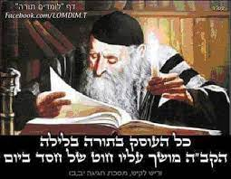
לימוד תורה כל הלילה
בליל החג נוהגים להישאר ערים וללמוד תורה במה שקרוי "תיקון ליל שבועות". על פי המסורת, בני ישראל האריכו בשינה ולא התעוררו בזמן למתן תורה, ומשה היה צריך לעבור ולעוררם, וכתיקון התקבל המנהג ללמוד כל הלילה ולהיות ערים בבוקר ומוכנים למתן התורה. על פי החסידות והקבלה, יש ערך מיוחד ללימוד התורה בלילה זה, ויש בכוחו להשפיע על איכות הלימוד במהלך כל השנה שאחריה.

Slide 5
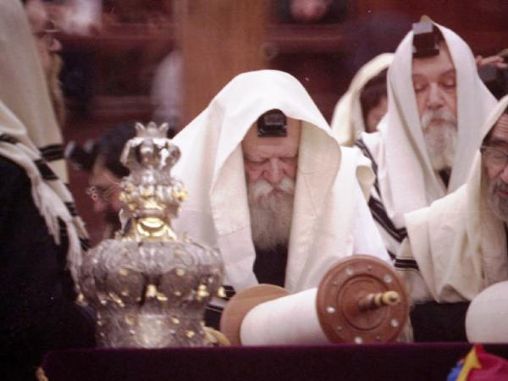
קריאת התורה בחג השבועות
בחג השבועות קוראים בתורה בסדר יתרו, מ'בחודש השלישי' וגו' עד סוף הסדרה, וזה מעניינו של יום, שהוא יום מתן תורתנו. ועשרת הדיברות קוראים ב'טעם עליון'.

Slide 6
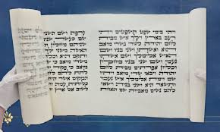
מגילת רות
קוראים במגילת רות בחג השבועות, שהוא זמן מתן תורה, כדי ללמוד שלא ניתנה תורה אלא על ידי ייסורים ועוני, כמו שהיה לרות כשנתגיירה. ולפי שיטת הגר"א, יש לקרוא במגילה כשרה כתובה על קלף ולברך על קריאתה שתי ברכות: 'על מקרא מגילה' ו'שהחיינו'. ובחוץ לארץ קוראים מגילת רות ביום השני של החג.
ויש קהילות שלא נהגו לקרוא כלל מגילת רות בחג השבועות בבית הכנסת, אלא כל אחד ואחד לומדה לעצמו בביתו, או בבית הכנסת שלא בשעת תפילה.

Slide 7
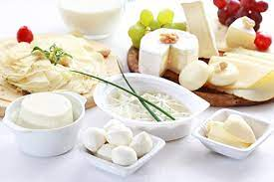
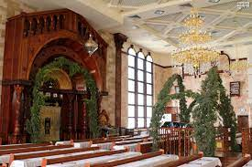
מנהגים
נוהגים להעמיד אילנות בבית הכנסת ובבתים, כדי שיזכירו שבעצרת נדונין על פירות האילן ויתפללו עליהם (מג"א סי' תצ"ד ה' וחק יעקב ס"ק ז). ונוהגין לשטוח עשבים בבית הכנסת ותוחבים עשבים בבית תחת הקורה, לזכר שבמתן תורה היו על ההר מלא עשבים, או סביבו, שנאמר גם הצאן והבקר אל ירעו וגו' שהיה שם מרעה (לבוש שם).
נוהגין לאכול מאכלי חלב ביום הראשון של שבועות,
טעם אכילת חלב בשבועות:
מפני שכתוב בתורה ראשית בכורי אדמתך תביא בית ה' אלהיך, וסמיך ליה לא תבשל גדי בחלב אמו, לכן אוכלים חלב ואח"כ בשר בלא תערובות.
עוד טעם שהתורה התירה חלב, כי נאסר לבני נח משום אבר מן החי (ס' מטעמים 59, 60).
בעל משנה ברורה מביא טעם בשם גדול אחד, כי בעת שעמדו ישראל על הר סיני וקבלו התורה וירדו מן ההר לביתם לא מצאו מה לאכול תיכף כי אם מאכלי חלב, כי לבשר צריך הכנה רבה לשחוט בסכין כדין וניקור הגידין ומליחה ולבשל בכלים כשרים, על כן בחרו להם לפי שעה מאכלי חלב, ואנו עושים זכר לזה.

Slide 8
רות המואביה
סיפור המגילה

Slide 9
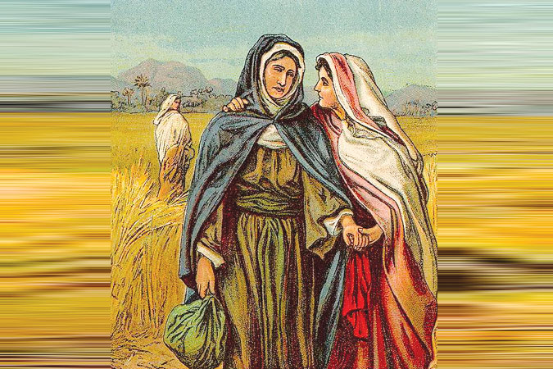
רקע
מגילת רות נקראת בחג השבועות, יום השנה ללידתו (ולפטירתו) של דוד המלך. המגילה פורשת את סיפורה של גויה חשובה, שהצטרפה אל העם היהודי ושמצאצאיה יצא דוד המלך.
קשר נוסף בין חג השבועות לבין סיפורה של רות, הוא "קבלת התורה" – האופן בו קבלה רות את התורה, על כל פרטיה ודקדוקיה ובהתמסרות מוחלטת. בשבועות אנחנו חוזרים וחווים מחדש את מעמד הר סיני, אשר בו קבל עם ישראל כולו את התורה.
ובנוסף, הרקע לסיפור מתנהל בימי הקציר, בדיוק הזמן בו מתקיים חג השבועות.

Slide 10
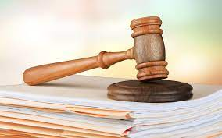
פרק א – ימי שפט השופטים
תקופת השופטים בישראל, אשר נמשכה למעלה מ-300 שנים (לפני תקופת המלכים), הייתה מיוחדת בהיסטוריה האנושית. השופט מונה על פי הסכמה כללית (לא בבחירות) והוא זה שהחליט בעניינים אישים וציבוריים וקבע את המדיניות הלאומית.
למרות זאת, לא היו לשופט אמצעים לכפות את החלטותיו. לא עמדו לרשותו כוחות משטרה או צבא (אשר נבנה באותם ימים על בסיס התנדבותי לחלוטין, כאשר נוצר צורך בגיוסו לשם מלחמה). האומה כולה פעלה בשיטה של אמון הדדי, במשך למעלה מ-300 שנה!
תחילת סיפור מגילת רות, מתרחש בתקופה שבין השופטים, בזמן שלא הייתה בו סמכות. העניים היוו איום על העשירים, שחששו להתרושש ולא היה מי שימנע זאת. ייתכן שזו הייתה הסיבה, שגרמה לאלימלך להיבהל ולעזוב את הארץ.

Slide 11
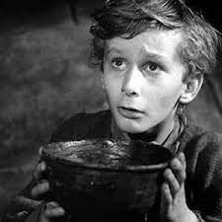
הרעב ועזיבת הארץ
"ושם האיש אלימלך (המשפחה המיוחסת של יהודה) "ושם אשתו נעמי (מלשון נועם, הייתה מפורסמת במעשי החסד שלה) ושם שני בניו מחלון (כמו חולי) וכליון (סוף וכליה)", שמות המסמלים את מה שקרה להם בסופו של דבר...
"...ויבואו שדי מואב ויהיו שם" (א, ב). קל מאוד לעזוב את ארץ ישראל לטובת הגולה – עולים על המטוס ומגיעים. לחזור אחר כך, הרבה יותר קשה!

Slide 12
מותו של אלימלך ונשואי תערובת של בניו
אף על פי שלאלימלך היו הרבה תירוצים לעזיבתו את ארץ-ישראל, בעיני אלוקים הוא היה אשם בכך, שנטש את העם בזמן של צורך והוא נענש במות טרם עת.
עם מותו של אלימלך, הייתה צריכה נעמי האלמנה לחזור מייד לישראל. אבל היא נשארה במואב במשך 10 שנים נוספות! ללא ידו המכוונת והמשגיחה של אביהם ומתוך היעדר נשים יהודיות בסביבתם, נשאו הבנים נשים מקומיות – ערפה ורות, בנותיו של עגלון מלך מואב. גם נישואין אלה נחשבו כעלבון לעם היהודי וגם שני האחים הלכו בדרך של אביהם.

Slide 13
עונשים מה' כסימן
בתחילה אלוקים שולח אותות אזהרה, אלימלך ובניו איבדו את כל עושרם, על מנת לעורר אותם להתחרט, אבל, כמה חבל, ללא הצלחה! "וימת אלימלך איש נעמי" (א, ג). היא כבר לא הייתה אשתו של המיליונר החשוב, אלא הוא היה מוכר כ"בעלה של נעמי", שהייתה מפורסמת במעשיה הטובים (מלבי"ם).
כשמתו שני בניה, לא נותר כסף אפילו לתכריכים עבור קבורתם והנסיכות ערפה ורות, היו צריכות לשלם עבור הוצאות הקבורה של בעליהן! מפלה כלכלית זו הייתה התוצאה, לעזיבת המסורת היהודית והעם היהודי (מדרש).

Slide 14
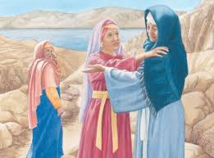
נעמי מבקשת לדחות את שתי כלותיה ולחזור לארץ
רקע: דרך שקטה בשדות מואב, שלוש נשים בוכות, נתח היסטוריה יהודית בהתהוות...
נעמי נמצאת בדרכה חזרה אל ארץ ישראל, מלווה בשתי כלותיה. נעמי ציפתה שהן ישובו למואב והופתעה לגלות, שהן ממשיכות יחד איתה. היא מנסה לשכנע אותן לחזור לבתיהן: "ותאמר נעמי לשתי כלותיה – לכנה שובנה אישה לבית אימה. יעשה ה' עמכם חסד כאשר עשיתם עם המתים ועמדי. יתן ה' לכם ומצאן מנוחה אישה בית אישהּ..." (א, ח-ט).
נעמי אומרת לכלותיה לחזור אל אימותיהן ובו בזמן מייעצת להן, שאם הן באמת רוצות במנוחה, עליהן לשוב למואב ולהינשא בשנית.
בשלב זה אין להן מניעים נוספים, וכל בית דין יהודי היה מקבל אותן כגרות אמיתיות.
"ותאמרנה לה – כי איתך נשוב לעמך" (א, י). ניסיונה הראשון של נעמי נדחה, רות וערפה רוצות בכנות להישאר עם העם היהודי. מכיוון שבשלב זה אין להן מניעים נוספים, כל בית דין יהודי היה מקבל אותן כגרות אמיתיות. בכל אופן נעמי עדיין לא מוותרת. "שובנה בנותי! לכן כי זקנתי מהיות לאיש, כי אמרתי יש לי תקווה גם הייתי הלילה לאיש וגם ילדתי בנים. הלהן תשברנה עד אשר יגדלו? הלהן תעגנה לבלתי היות לאיש? אל בנותי, כי מר לי מאוד מכם כי יצאה בי יד ה'." (א, יב-יג).
נעמי מייעצת להן: מטרתכן היא להינשא מחדש ולמצוא מנוחה עם בעל. איתי, אין לכן כל תקווה. גם אם אני אנשא מחדש כבר היום ואלד בנים נוספים – והם יגדלו וינשאו לכם- אפילו אם כל זה יתרחש, אתן לא תוכלו לחכות להם עד שהם יגדלו. לכן אני מציעה לכן לחזור למשפחה הלא יהודית שלכן.

Slide 15
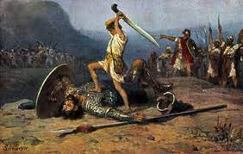
עזיבת ערפה
ערפה מגיבה: "כן, את אמנם המורה הרוחנית שלי, שלימדה אותי חכמה, אולם מכיוון שהמטרה שלי, להתקדם בחיים ולהינשא בשנית ואתך אין לי שום סיכוי, אני מוכרחת לעזוב." היא נשקה לחמותה ועזבה לדרכה.
רות לעומתה ממשיכה לדבוק בנעמי. "איך אני יכולה לעזוב אותך? מה זה משנה אם אני אתחתן שוב או לא? אני רוצה להמשיך איתך, להתחבר ליהדות יותר מכל!"
שנים רבות מאוחר יותר, נערך קרב בין אחד מצאצאיה של רות – דוד – לזה של ערפה – גולית. חכמים מעירים, שראוי היה שדוד – צאצאה של זו שדבקה בדרך האמת – ינצח את צאצאה של זו, שנשקה ועזבה. להחלטותינו עשויה להיות השפעה במשך דורות לאחר מכן!
בנקודה זו, רצונה של רות גלוי וברור ובכל זאת נעמי עדיין מנסה לדחות אותה: "שובי אחר יבִמתך" (א, טו), היא תובעת.
רות עונה: "אל תפגעי (תפצירי) בי לעזבך לשוב מאחריך. כי אל אשר תלכי – אלך, ובאשר תליני – אלין, עמך – עמי, וא-לוהיך – א-לוהי... כי המוות יפריד ביני ובינך!" (א, טז-יז). בהצהרת אמונה זו, רות מקבלת את עול התורה בשלמותו.
מכאן למדו חכמים, שיש להסביר לגר המיועד מצוות ספציפיות, קלות וקשות (ואף מדייקים מלשון הכתוב מה היו המצוות שבהן יידעה נעמי את רות).

Slide 16
חזרת נעמי לבית לחם
החזרה לישראל מחוץ לארץ הייתה קשה מאוד. "ותצא מן המקום אשר הייתה שמה ... בדרך לשוב אל ארץ יהודה" (א, ז). "ותלכנה שתיהם עד בואנה בית לחם ויהי כבואנה בית לחם" (א, יט) "ותשב נעמי ורות המואביה ... משדי מואב, והמה באו בית לחם בתחילת קציר שעורים" (א, כב).
עבור רות היה זה בהחלט מבלבל לשמוע את חמותה – ומורתה הרוחנית – מתלוננת כך בציבור!
פסוקים אלה מספרים, שהן יצאו על מנת לחזור והלכו והגיעו והגיעו (שוב) ושבו והגיעו! מהכפילות בלשון הפסוק נלמד שמדובר כאן על יותר משיבה גשמית – מדובר בהתקדמות והתעלות רוחנית. (הרב בראוודה).
"ויהי כבואנה בית לחם ותהום כל העיר עליהן, ותאמרנה: הזאת נעמי?! (א, יט). ונעמי עונה: "אל תקראנה לי נעמי (מלשון נועם), קראנה לי מרה (מלשון מרירות), כי המר שד-י לי מאוד... וה' ענה בי ושד-י הרע לי" (א, כ-כא). עבור רות היה זה בהחלט מבלבל לשמוע את חמותה – ומורתה הרוחנית – מתלוננת כך בציבור.
שאלה: כיצד כל העיר שמה לב וצפתה בכניסתן העירה? איך היה להם לב להביך אלמנה בציבור ולשאול בקול: "הזאת נעמי?"
תשובה: יום קודם לכן, אשתו של השופט בועז נפטרה וביום שלמחרת נערכה ההלוויה בנוכחות הציבור כולו. זה היה הרגע, שבו נכנסו שתי הנשים לעיר. התושבים זכרו את נעמי כאישה צעירה, נאה ועשירה. אישה שתמיד עוזרת לאחרים ולפתע עומדת מולם אלמנה זקנה ושבורה, שנראית להם מוכרת באופן מוזר. מתוך תדהמה הם קוראים: "האם ייתכן שזאת נעמי?!" (הרב בראוודה)

Slide 17
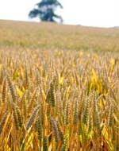
פרק ב – הקדמה לפרק
קודם שנמשיך, נבאר מספר נקודות שקשורות להמשך הסיפור.
בחברה החקלאית היהודית יש שלושה אופנים שמוטל על החקלאי לתרום מיבול הדגן שלו לעניים(ראה ויקרא יט, ט).
א. פאה – מיעדים פינה בשדה עבור העניים, משם הם יכולים לקצור ללא קבלת רשות.
ב. לקט – במהלך הקציר, אם נופלים על הקרקע גבעול או שניים של דגן, משאירים אותם עבור העניים.
ג. שכחה – כאשר אוספים את אלומות הדגן, אם נשכחו אלומה או שתיים, משאירים אותן לעניים. בזמן הקציר, העניים היו הולכים בעקבות הקוצרים, ללקט כפי יכולתם.
הנחלה שקיבל כל אחד מבני ישראל בארץ, לא הייתה נמכרת, אלא במקרה של צורך גדול. לקרוביו של המוכר הייתה חובה לנסות "לגאול" את הקרקע על מנת שתישאר במסגרת המשפחה, כאשר המוכר עצמו לא היה מסוגל לעשות זאת. אם אלמנה ירשה את בעלה, היה נהוג ש'גואל' הנחלה היה נושא אותה לאישה, כך ששמו של הבעלים האמיתיים יונצח על הקרקע.
התורה אוסרת על היהודים להינשא למואבים – אפילו אם הם מתגיירים! המסורת בעל-פה מסבירה, שהאיסור חל רק על גברים מואביים, אבל אינו אוסר נישואין לגיורת מואבית. מסורת זו לא הייתה מוכרת ומפורסמת באותו זמן, משום שמספר הגרות המואביות שהיו מעוניינות להינשא ליהודים היה אפסי – ובעצם, רות הייתה הראשונה!
ונמשיך...

Slide 18
רקע על השופט בעז
השופט הנוכחי של ישראל היה בועז, אחיינו של אלימלך, חכם מבוגר ומכובד שזה עתה התאלמן. נעמי נמנעה מלבקש את עזרתו וחיכתה שהוא יבצע את הצעד הראשון. בינתיים, נעמי ורות רעבו ממש ללחם. הן הגיעו לעיר בזמן הקציר ושדהו של אלימלך לא היה זרוע. נעמי יכלה למכור את שדותיה, אולם אז היה בועז חייב לפדותם בתור קרוב משפחתה. רות הציעה ללקוט תבואה יחד עם העניים. היא ידעה, שאותה איש לא יכיר ולא יבייש, כפי שייקרה אם תצא נעמי, העשירה לשעבר, בעצמה. נעמי הסכימה לכך.

Slide 19
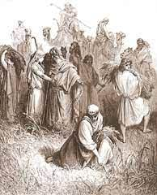
רות מלקטת בשדה בעז
"ותלך ותבוא ... ויִקֶר מקרֶהָ חלקת השדה לבועז אשר ממשפחת אלימלך." (ב, ג).
כשהגיעה שעת הצהריים, הגיע בעל הבית לשדותיו ומייד הבחין ברות. "ויאמר בועז לנערו הניצב על הקוצרים – למי הנערה הזאת?" (ב, ה). חכמים מפרשים שבועז בירר דווקא על האישה הזאת משום שהוא שם לב להתנהגותה הצנועה של רות ולזהירותה והקפדתה על דיני הלקט.
על מנת להימנע מהתמקחות עם העניים האחרים על הפאה (אשר חולקה בין העניים), או עם הקוצרים על האלומות בעלות הערך (שכחה), רות לקטה רק שיבולים בודדות (לקט). מכיוון שהיא הייתה היחידה שנהגה כך, היא יכלה לאסוף כמות ניכרת של תבואה וכך בועז, שראה שהיא האישה היחידה בשדה, שעמוסה בשיבולים, סבר שודאי היא קשורה לאחד מן הקוצרים, שמשליך אליה בכוונה שיבולים. לכן הוא תהה בקול "למי היא שייכת?" (ע"פ המלבי"ם).

Slide 20
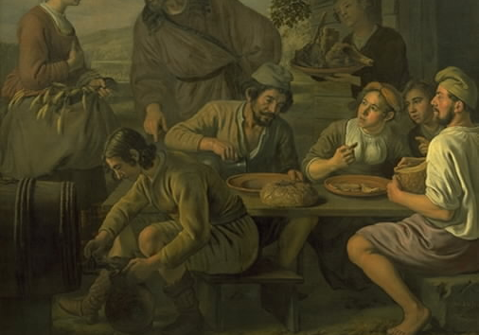
בועז נוהג בנדיבות
בועז מזמין את רות לאכול עמו ומסביר לה, עד כמה התרשם מכך, שהיא לוותה את חמותה. רות אכלה כפי צרכה ואת היתר שמרה עבור נעמי. בועז הציע לה להישאר עם הקוצרים מטעמו ולשתות מחבית המים, כשתחוש בצמא. הוא הזהיר את אנשיו, שלא להפריע לה והיא המשיכה ללקוט בשדהו עד לערב.
כאשר היא סיימה, היא חבטה את הדגן ונותרה בידה "איפה" של שעורים (מידת נפח של כ – 20 ליטר). רות הביאה את הדגן לבית נעמי, יחד עם שאריות סעודתה. נעמי התרשמה מאוד וחקרה מיהו בעל השדה, אשר הרשה לה לקחת כל כך הרבה דגן? כאשר שמעה את השם בועז, הסבירה לרות את קרבתו אליהן ורות המשיכה ללקוט בשדותיו עד לתום העונה.

Slide 21
פרק ג - רקע
לגיורת (כמו לאלמנה), אסור להינשא, בטרם חלפו שלושה חודשים מעת גיורה, על מנת לבדוק אם הייתה בהריון קודם לכן וכך לדעת מיהו אבי התינוק. לאחר שלושה חודשים כבר ניתן להבחין אם היא בהריון או לא.
2) התורה מצווה על גבר לשאת את אשתו של אחיו המנוח, אם הוא לא הותיר אחריו בנים, על מנת לשמר את זכרו (מצווה זו של ייבום אינה נוהגת בימינו). כמו כן, 'גואל' הקרקע אמור לשאת את האלמנה, על מנת שהשדה ייזכר כקשור לבעליו המקוריים.

Slide 22
נעמי השדכנית
לאחר תקופה של שלושה חודשים (מעת גיורה), נעמי אומרת לרות, שהגיע הזמן שלה להינשא. ה'בחור' בר המזל אינו אחר מבועז השופט. נעמי נתנה לרות הוראות מדויקות: בועז יעסוק בזריית הדגן (הפרדת הגרגרים מהמוץ בעזרת הרוח) ויבלה את הלילה בגורן, על מנת להשגיח על היבול. על רות להתלבש יפה, לבוא אל הגורן כשבועז ישן ולשכב למרגלותיו.

Slide 23
רות ובועז
אף על פי שרות לא ראתה זאת כהתנהגות צנועה במיוחד, היא מלאה אחר הוראות חמותה. היא הלכה אל הגורן ושם החליפה את בגדיה (שלא למשוך תשומת לב מיותרת). באמצע הלילה בועז התעורר ומצא אישה למרגלותיו. לשאלותיו הנבוכות היא עונה: "אנוכי רות אמתך, ופרשת כנפך על אמתך כי גואל אתה." (ג, ט) – אתה צריך להינשא לי, כי אתה הגואל שלי!
בועז הופתע לטובה מכך שרות מוכנה להינשא לחכם זקן ולא לחפש בחור צעיר שיימשך בקסמיה. הוא הבטיח לה לבדוק את העניינים בבוקר ושלט בתאוותו לילה שלם. לפני עלות השחר הוא שלח אותה לביתה (למנוע רכילות ושמועות), אבל לפני כן שקל לתוך מטפחתה "שש שעורים" מידה המספיקה לארוחה אחת עבור נעמי ורות ובזה הראה, שעד לערב עניין ייבומה של רות יוסדר והן לא תזדקקנה יותר לארוחת ערב כזו. (מלבי"ם)
חכמים מלמדים, שבועז רמז במעשהו, שהצאצא שלהם יגאל את ישראל. הנביא ישעיה מונה שש תכונות במשיח: "רוח חכמה ובינה, רוח עיצה וגבורה, רוח דעת ויראת ה'" (ישעיה יא, ב - ע"פ רש"י).
רות חזרה אל בית נעמי, כשעדיין שררה בחוץ חשכה והיא לא הכירה אותה בתחילה. לאחר ששמעה את דבריה של רות, היא הבטיחה לה, שבועז אכן לא ינוח עד שיסדר את העניינים.

Slide 24
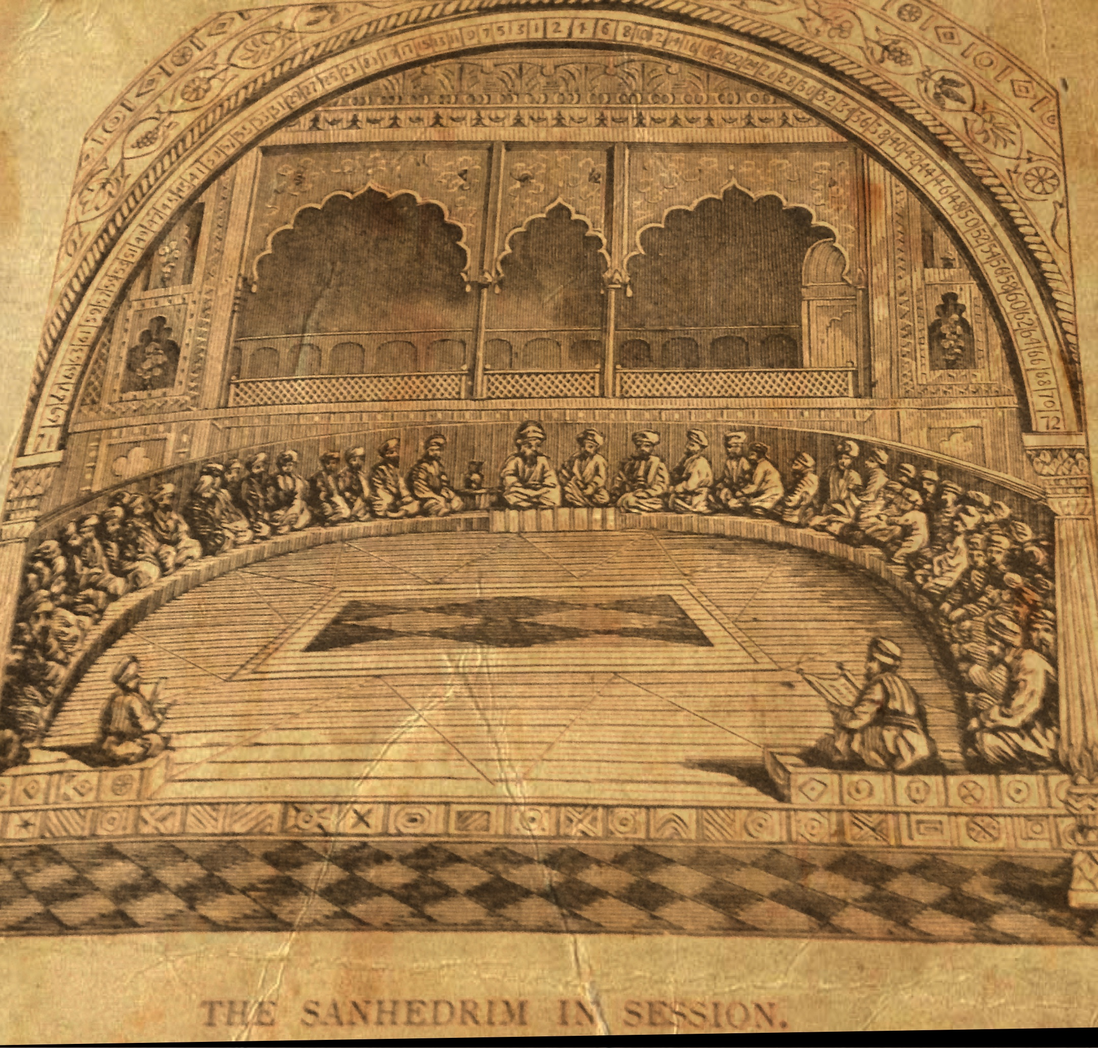
פרק ד – בועז מכנס בית דין
בועז היה אחיינו של אלימלך, אך לאלימלך היה אח שהיה עדיין בחיים ואשר לו הייתה זכות ראשונים לגאול את שדהו. מן השמים, בועז פגש מייד ב"פלוני אלמוני". יש אומרים, שלא היה זה שמו האמיתי, אלא שהתורה משתמשת בשם "בדוי", על מנת שלא להביך אותו על מעשיו – ושמו האמיתי היה כנראה "טוב". בועז מכנס בית דין של עשרה (על מנת לפרסם את ההליך), מסביר לפלוני על מצבה של נעמי ופלוני מסכים מייד לגאול את שדותיהם של אלימלך, מחלון וכיליון.
"אולם", מוסיף בועז, "נעמי ורות, יורשות השדות, יסכימו לגאולת השדות, רק בתנאי שהגואל ייקח את רות לאישה – על מנת לקיים את שם מחלון על נחלתו." בנקודה זו פלוני נסוג.
"לשאת מואבייה ולפגום בשושלת שלי? – תעשה את זה בעצמך!"
בועז מסכים מייד לפדות את האדמות. הוא עשה "קניין" (פעולת רכישה) ע"י הסרת נעלו (כל אביזר אחר, כגון מטפחת, יכול להתאים לפעולה זו) ונתן לפלוני להגביה אותה. כך רכש בועז את הנחלה ולאחר טקס החתונה הראוי, רות הפכה לאשתו. הנוכחים ברכו את רות, שתזכה להיות כמו האמהות רחל ולאה. וכן ברכו אותם האנשים, שנישואיהם יעלו כמו נשואי יהודה (שבועז היה מצאצאיו) ותמר.

Slide 25
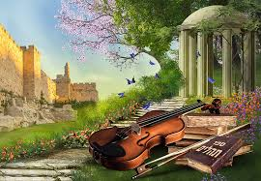
בן נולד לנעמי
רות יולדת בן, שזוכה לשם עובד ונעמי הופכת לאומנתו. השכנות קוראות בהתפעלות: "יולד בן לנעמי!"(ד, יז) – בניגוד לנאמר בפרק הראשון, בו היא מסבירה, שלא תוכל להביא עוד צאצאים לעולם.
מגילת רות המסתיימת בשושלתו של דוד המלך, מתחילה ברות ובבועז. שמואל הנביא, שכתב את מגילת רות, חושף את הרקע ממנו צמח המלך האהוב ביותר ומי שממנו עתיד להיות המשיח!

Slide 26
סוף דבר
חכמים אומרים, שביום לאחר נישואיהם של בועז ורות, נפטר בועז. רות חייתה חיים ארוכים וזכתה אפילו לחזות בשלמה המלך. היא הייתה התגלמות והמחשה להצהרת המסירות של עם ישראל בסיני, אשר מתחדשת מידי שנה בחג השבועות: "נעשה ונשמע" (שמות כד, ע) ומסיבה זו נקראת מגילת רות בבתי הכנסת בחג השבועות. תחילה אנחנו מקבלים עלינו את מצוות הא-ל ואז מנסים בכל כוחותינו גם ללמדן ולהבינן.

